Slide 1
Recursos naturales.

Slide 2
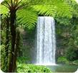
CLACIFICACIÓN DE LOS RECURSOS NATURALES.

Slide 3
RECURSOS NATURALES RENOVABLES.

Slide 4
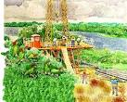
RECURSOS NATURALES NO RENOVABLES.

Slide 5
RECURSOS NATURALES NO RENOVABLES.

Slide 6
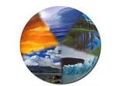
RECURSOS NATURALES INAGOTABLES.

Slide 7
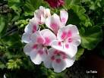
LA FLORA.

Slide 8
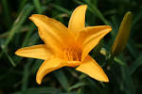
LAFAUNA.

Slide 9
EL SOL.

Slide 10
EL AGUA.

Slide 11
ELAIRE.

Slide 12
EL SUELO

Slide 13
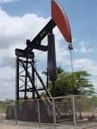
Recursos Naturales NO renovables.

Slide 14
El gas natural

Slide 15
EL cobre.

Slide 16
LOS minerales.

Slide 17
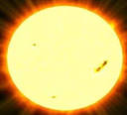
RECURSOS NATURALES INAGOTABLES

Slide 18
ENERGIA DE LAS OLAS.

Slide 19
Como conservamos los recursos naturales.

Slide 20
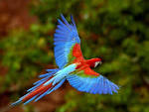
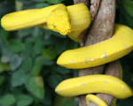
Los Recursos Naturales
Los recursos son importantes para el ser humano por que nos ayudan a vivir en paz en armonía.

